Slide 1






2024 活力龙年
色彩多巴胺年会
2024年龙年多巴胺色彩主题年会活动方案
HAPPY
多巴胺年会
DUO BA AN NIAN HUI
DUO BA AN NIAN HUI
DUO BA AN NIAN HUI
DUO BA AN NIAN HUI

Slide 2

2024 活力龙年
色彩多巴胺年会
壹-策划导入
贰-策划亮点
目录
叁-仪式内容
肆-氛围布置
CONTENTS
伍-主体内容
陆-细节规划
HAPPY
多巴胺年会
DUO BA AN NIAN HUI
DUO BA AN NIAN HUI
DUO BA AN NIAN HUI
DUO BA AN NIAN HUI

Slide 3

2024 活力龙年
色彩多巴胺年会
PART-ONE
策划导入
CEHUADAORU
HAPPY
多巴胺年会
DUO BA AN NIAN HUI
DUO BA AN NIAN HUI
DUO BA AN NIAN HUI
DUO BA AN NIAN HUI

Slide 4


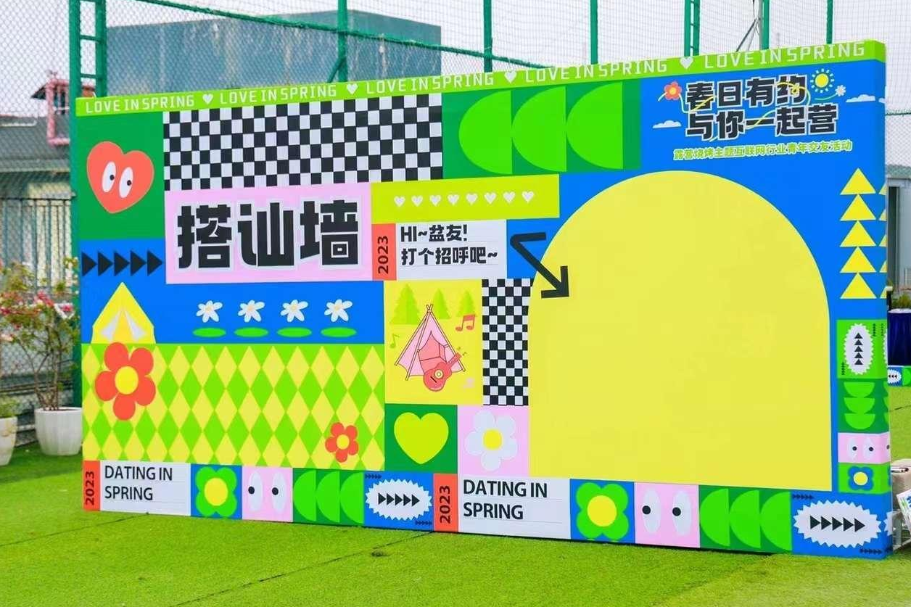
创意导入
燃动2024
新兴运动
潮玩无限
一场以快乐为主要色彩的年会，打破严肃
在五彩缤纷的世界里
每个人都可以cos喜欢的角色
让年会和二次元世界相结合
尽情感受多巴胺的快乐！
HAPPY
DUO BA AN NIAN HUI
DUO BA AN NIAN HUI
DUO BA AN NIAN HUI
DUO BA AN NIAN HUI

Slide 5
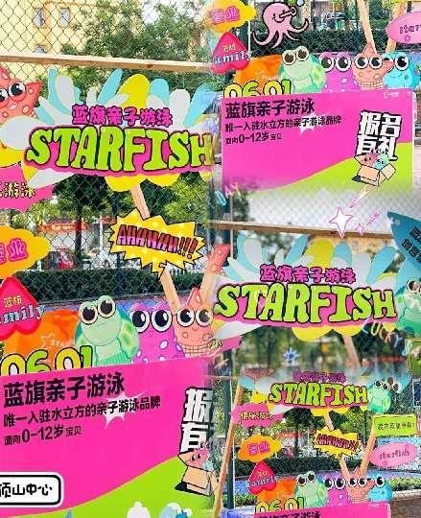
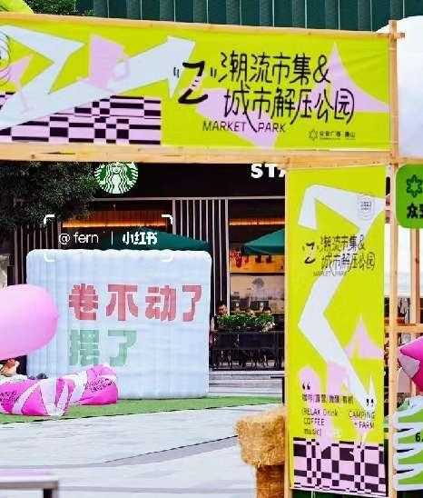
创意导入
2023年！围绕运动而开启的活动缤纷呈现！
村BA、村超！成都大运会！杭州亚运会！青运会！自行车巡回赛！等等!
无一不在彰显着运动带来的潮流活力和炫酷魅力！
2024年！抛弃俗气的年会形式，在年会中感受新兴潮流运动的活力！
一场刷爆朋友圈的多元潮流年会正式开启！
活力年会计划
撞色世界探索
潮玩运动集结
HAPPY
DUO BA AN NIAN HUI
DUO BA AN NIAN HUI
DUO BA AN NIAN HUI
DUO BA AN NIAN HUI

Slide 6
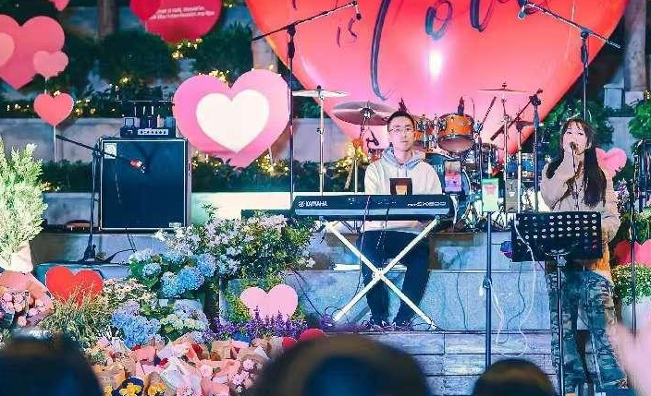
创意导入
2023年！多巴胺元年！
多巴胺穿搭、多巴胺运动、多巴胺市集、多巴胺运动、多巴胺团建、多巴胺派对...
爆屏网络！抓住经典元素的潮流时尚
2024年！一场围绕着“色彩活力”的多巴胺年会
狂欢、欢乐、多元！震撼而来！
HAPPY
DUO BA AN NIAN HUI
DUO BA AN NIAN HUI
DUO BA AN NIAN HUI
DUO BA AN NIAN HUI

Slide 7
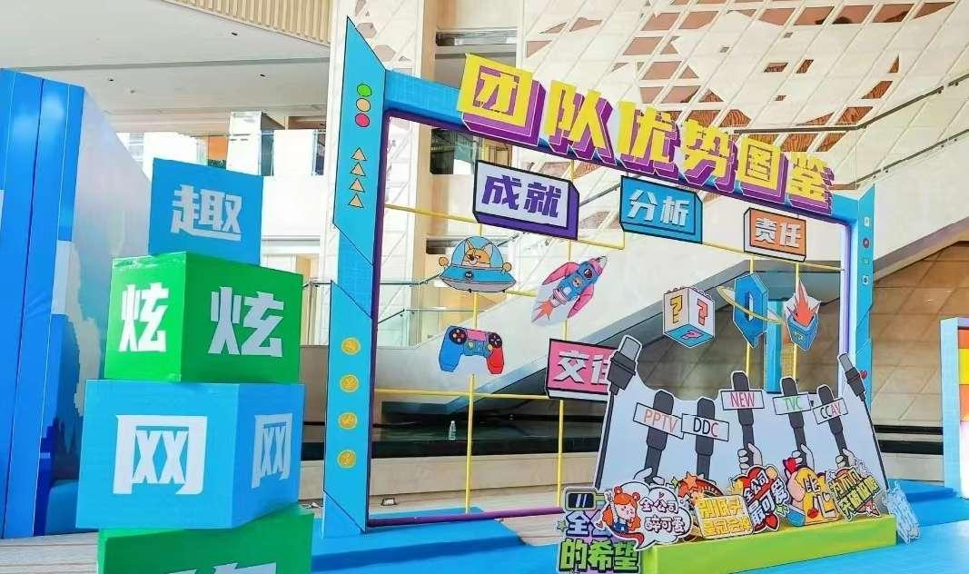
活动概述
活动主题：旭龙起·YAO出色
——2024年多巴胺主题年会
活动时间：待定
活动地点：酒店、轰趴馆、露营地
活动对象：全体员工、合作单位
活动调性：缤纷、欢乐、年轻、多元
HAPPY
DUO BA AN NIAN HUI
DUO BA AN NIAN HUI
DUO BA AN NIAN HUI
DUO BA AN NIAN HUI

Slide 8
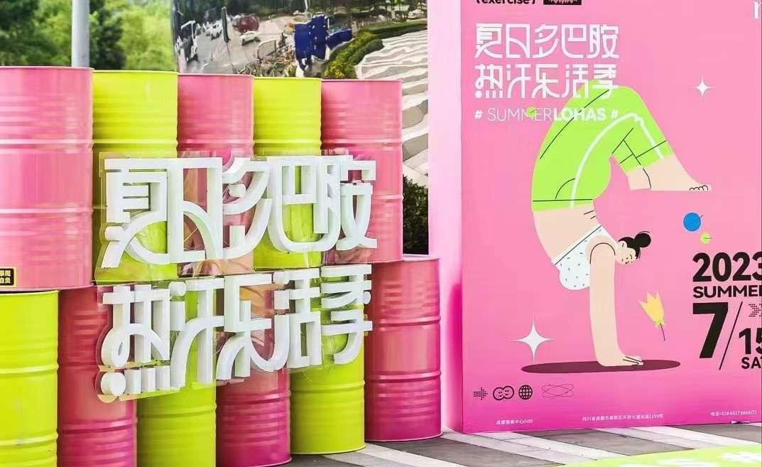
主要流程
14:00 多巴胺运动游园会
18:00 年会入场签到
18:30 仪式环节（开场/致辞）
19:00 晚宴环节（颁奖/演出/抽奖）
21:30 全体大合影
HAPPY
DUO BA AN NIAN HUI
DUO BA AN NIAN HUI
DUO BA AN NIAN HUI
DUO BA AN NIAN HUI

Slide 9
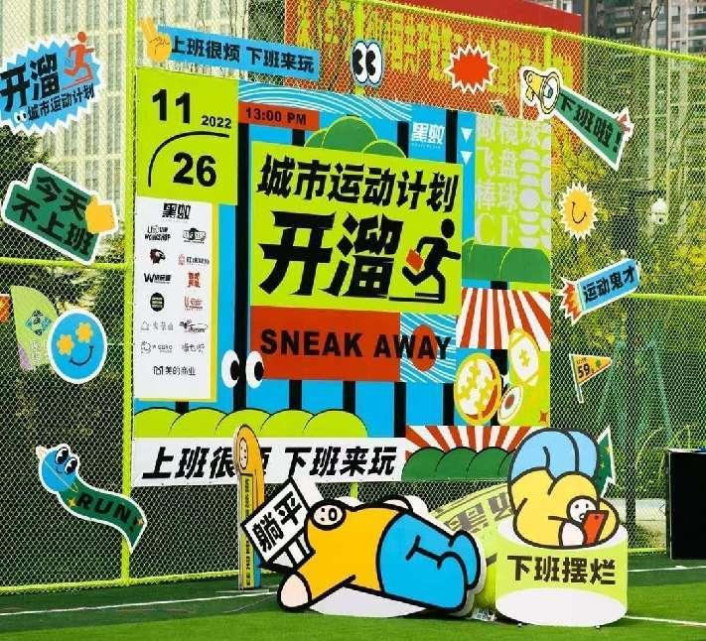
活动目的
以网红年轻时尚的元素【多巴胺】+【潮流运动】开启一场活力尽显的色彩主题年会，能有效营造出充满年轻感、时尚感、活力感的公司氛围，刷爆朋友圈，宣传和展现公司品牌形象！
【新兴运动游园会】+【潮流演出】+【时尚互动抽奖】营造出活力和惊喜感十足的年会氛围，增进员工对公司的信任感和归属感！
HAPPY
DUO BA AN NIAN HUI
DUO BA AN NIAN HUI
DUO BA AN NIAN HUI
DUO BA AN NIAN HUI

Slide 10
2024 活力龙年
色彩多巴胺年会
PART-TWO
策划亮点
CEHUALIANGDIAN
HAPPY
多巴胺年会
DUO BA AN NIAN HUI
DUO BA AN NIAN HUI
DUO BA AN NIAN HUI
DUO BA AN NIAN HUI

Slide 11
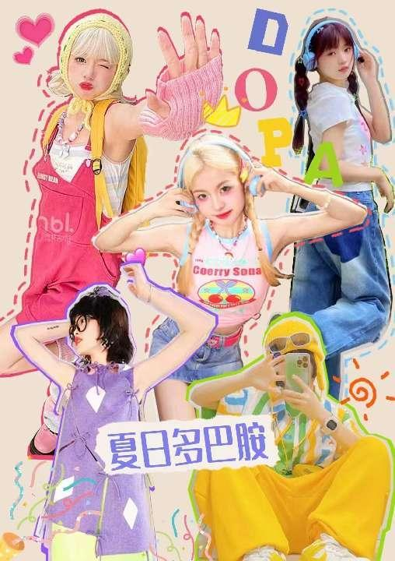
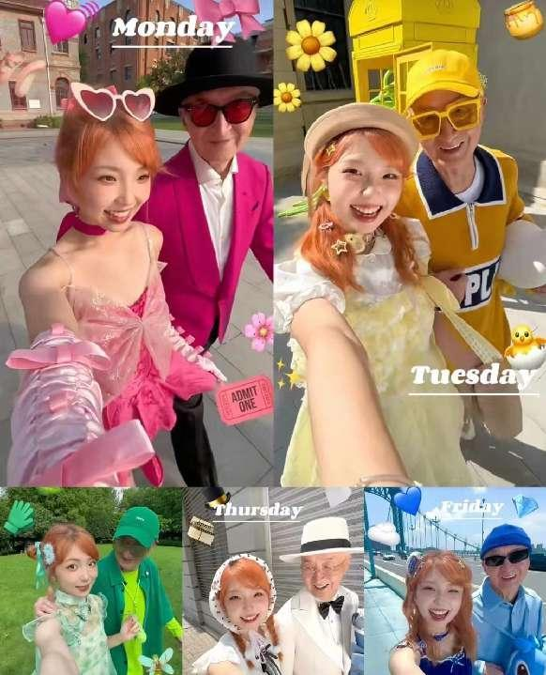
活动亮点
多巴胺
COSPLAY
挑战多巴胺穿搭，这一刻尽情释放自己，尽情cos！一场超高饱和度的色彩视觉盛宴正式开启！满屏都是快乐的多巴胺！
HAPPY
DUO BA AN NIAN HUI
DUO BA AN NIAN HUI
DUO BA AN NIAN HUI
DUO BA AN NIAN HUI

Slide 12
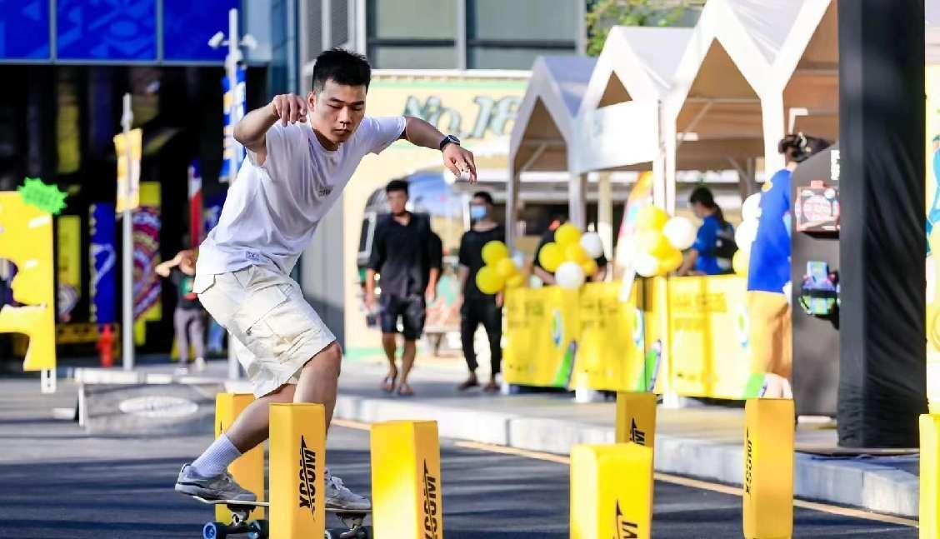
活动亮点
多巴胺
运动会
青春充满热情与朝气，散发无限能量，一场多巴胺潮流运动会，激发创新思维，锻炼团队协作能力，挑战身体极限！
HAPPY
DUO BA AN NIAN HUI
DUO BA AN NIAN HUI
DUO BA AN NIAN HUI
DUO BA AN NIAN HUI

Slide 13
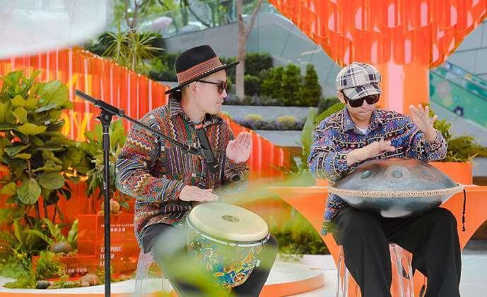
活动亮点
多巴胺
音乐会
音乐总是能治愈人心，获得活力和积极的精神状态！多元音乐演绎，传递出快乐的多巴胺因子，释放满满的正能量！
HAPPY
DUO BA AN NIAN HUI
DUO BA AN NIAN HUI
DUO BA AN NIAN HUI
DUO BA AN NIAN HUI

Slide 14
2024 活力龙年
色彩多巴胺年会
PART-THREE
仪式内容
YISHINEIRONG
HAPPY
多巴胺年会
DUO BA AN NIAN HUI
DUO BA AN NIAN HUI
DUO BA AN NIAN HUI
DUO BA AN NIAN HUI

Slide 15
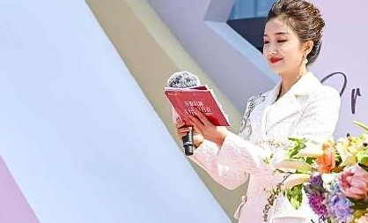
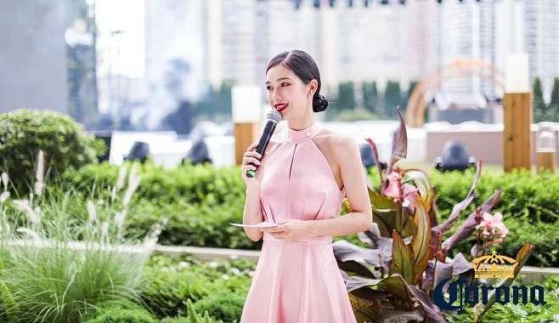
主持人串场
整个年会派对全程有专业的主持人进行串场和氛围的引导互动，让全体员工都能参与一场时尚惬意的多巴胺年会派对。
HAPPY
DUO BA AN NIAN HUI
DUO BA AN NIAN HUI
DUO BA AN NIAN HUI
DUO BA AN NIAN HUI

Slide 16
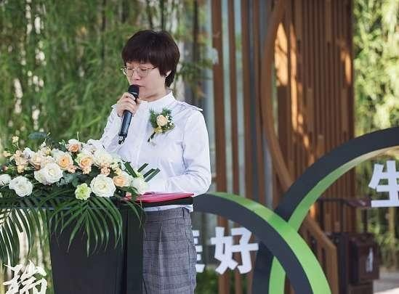
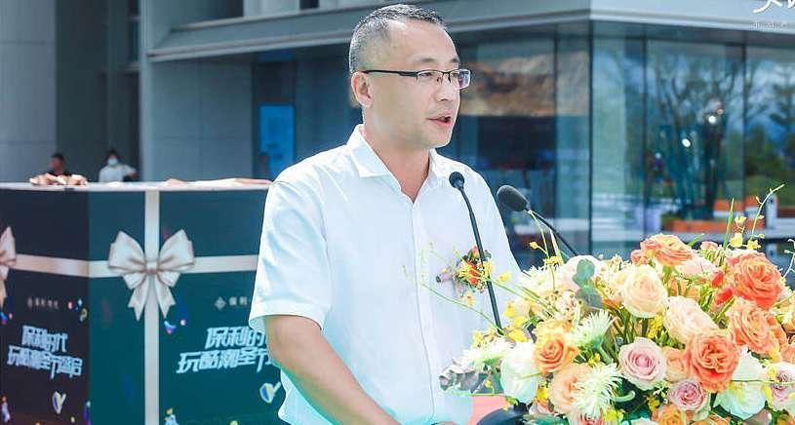
领导致辞
主持人邀请领导上台致辞，营造出年会的仪式感和氛围感。
HAPPY
DUO BA AN NIAN HUI
DUO BA AN NIAN HUI
DUO BA AN NIAN HUI
DUO BA AN NIAN HUI

Slide 17
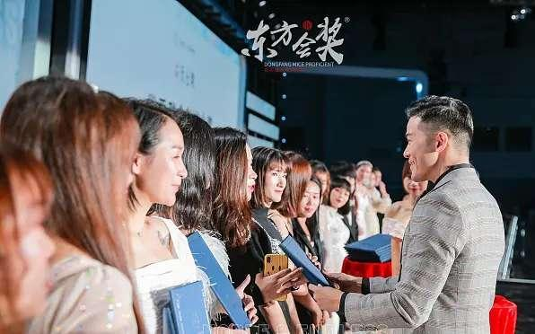
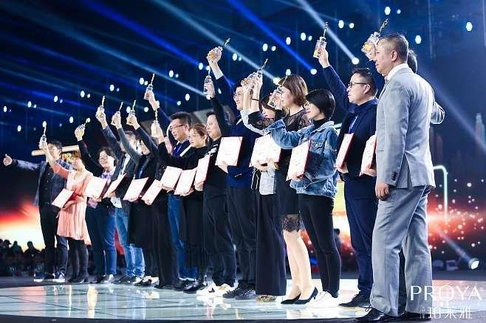
颁奖环节
主持人邀请领导上台为优秀员工进行颁奖布置，营造出年会派对的仪式感和氛围感。
HAPPY
DUO BA AN NIAN HUI
DUO BA AN NIAN HUI
DUO BA AN NIAN HUI
DUO BA AN NIAN HUI

Slide 18
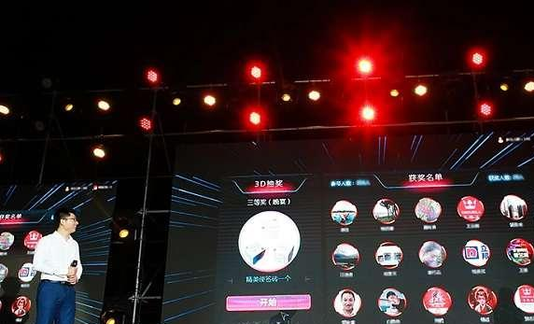
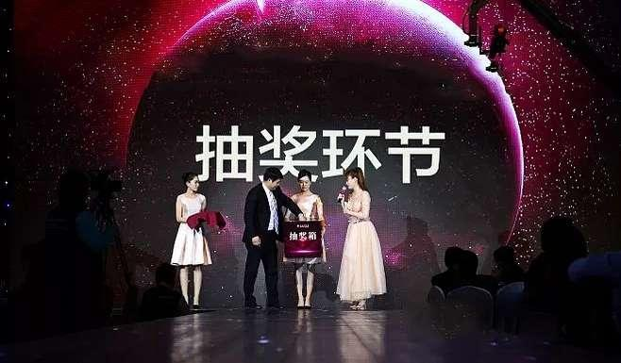
抽奖环节
年会派对现场设置多种抽奖互动环节，营造出年会派对的仪式感和氛围感。
HAPPY
DUO BA AN NIAN HUI
DUO BA AN NIAN HUI
DUO BA AN NIAN HUI
DUO BA AN NIAN HUI

Slide 19
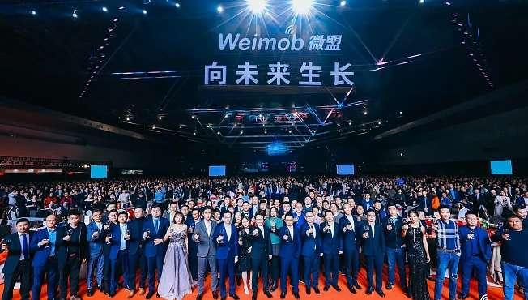
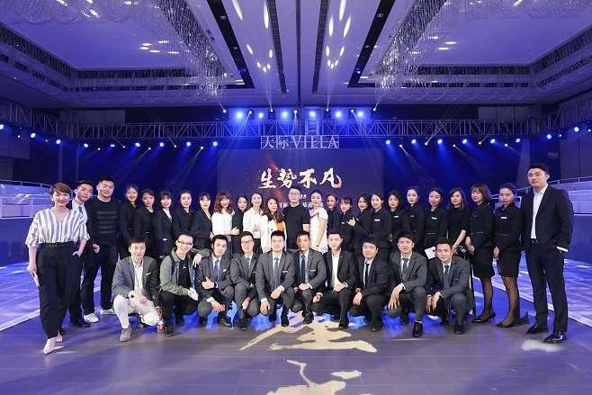
合影环节
全体员工合影留念，为本次年会派对留下更多值得纪念的素材。
HAPPY
DUO BA AN NIAN HUI
DUO BA AN NIAN HUI
DUO BA AN NIAN HUI
DUO BA AN NIAN HUI

Slide 20
2024 活力龙年
色彩多巴胺年会
PART-FOUR
氛围布置
FENWEIBUZHI
HAPPY
多巴胺年会
DUO BA AN NIAN HUI
DUO BA AN NIAN HUI
DUO BA AN NIAN HUI
DUO BA AN NIAN HUI

Slide 21
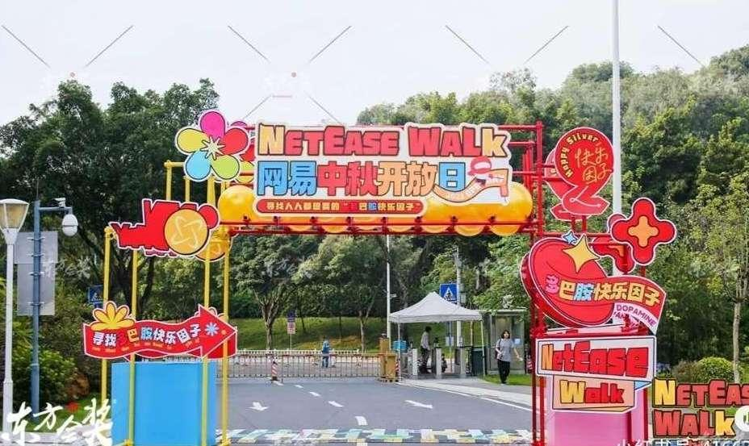
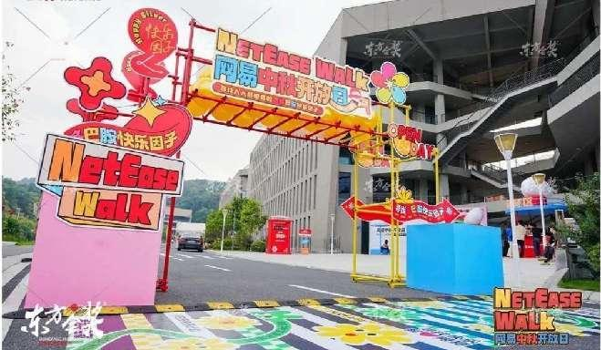
门头造型
以多巴胺主题配色结合公司品牌元素和年会主题，布置具有仪式感的门头造型，营造出多巴胺色彩年会的潮流活力。
HAPPY
DUO BA AN NIAN HUI
DUO BA AN NIAN HUI
DUO BA AN NIAN HUI
DUO BA AN NIAN HUI

Slide 22

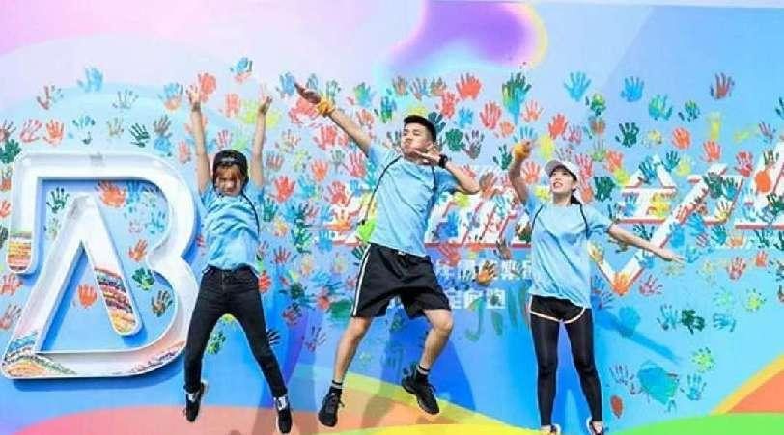
手印签到
以充满多巴胺氛围感的彩色手印进行活动签到，营造出年会派对的仪式感。
HAPPY
DUO BA AN NIAN HUI
DUO BA AN NIAN HUI
DUO BA AN NIAN HUI
DUO BA AN NIAN HUI

Slide 23
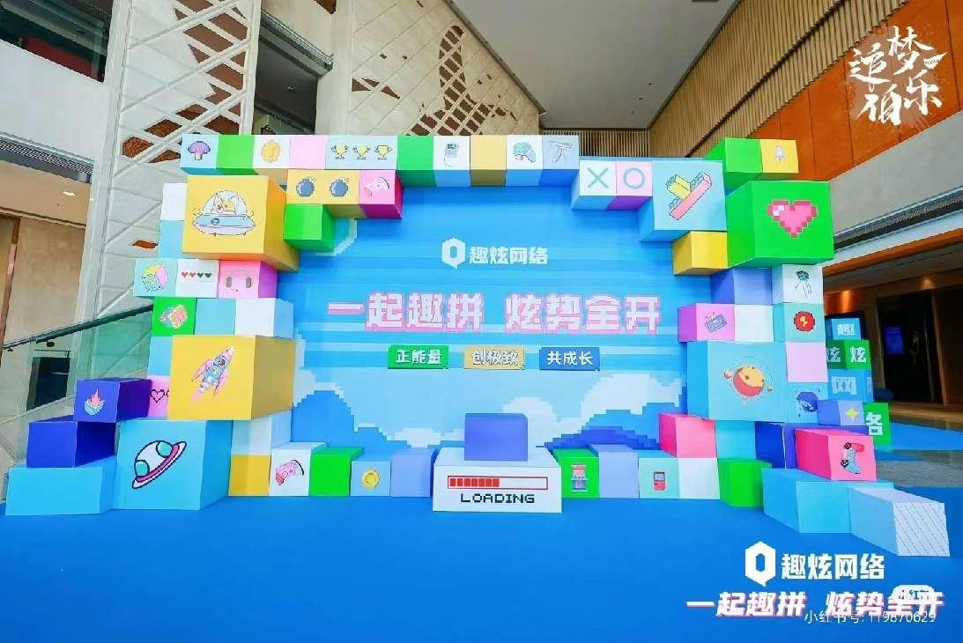
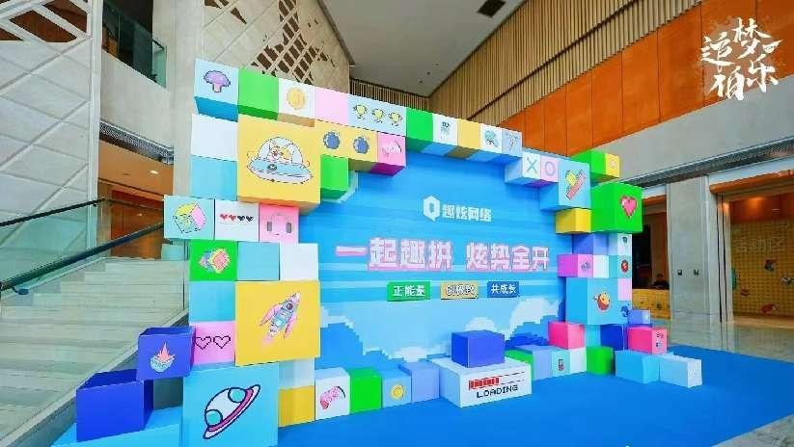
活动主题墙
以年会主题和多巴胺潮流元素布置充满仪式感的主题墙，营造出多巴胺年会的活力感。
HAPPY
DUO BA AN NIAN HUI
DUO BA AN NIAN HUI
DUO BA AN NIAN HUI
DUO BA AN NIAN HUI

Slide 24
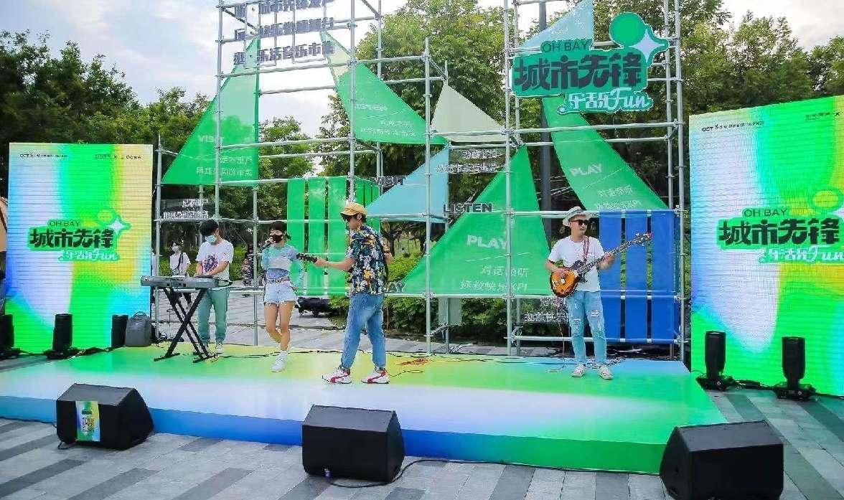
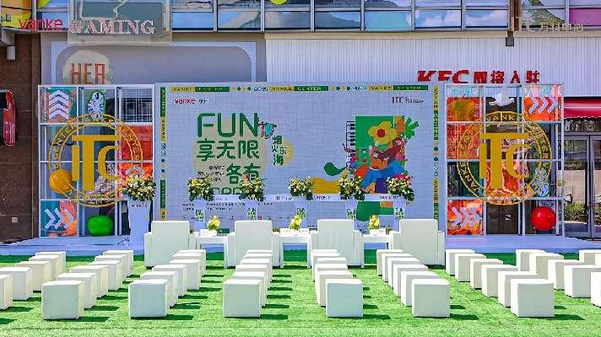
舞台造型
充满着多巴胺元素的晚宴舞台造型，演出、互动、颁奖、抽奖等，在多巴胺音乐会中度过一个具有纪念意义的年终答谢盛宴！
HAPPY
DUO BA AN NIAN HUI
DUO BA AN NIAN HUI
DUO BA AN NIAN HUI
DUO BA AN NIAN HUI

Slide 25
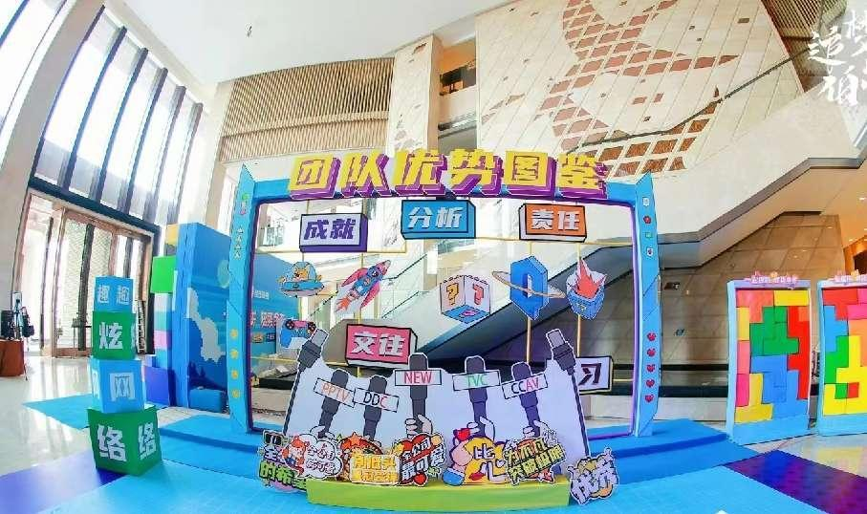
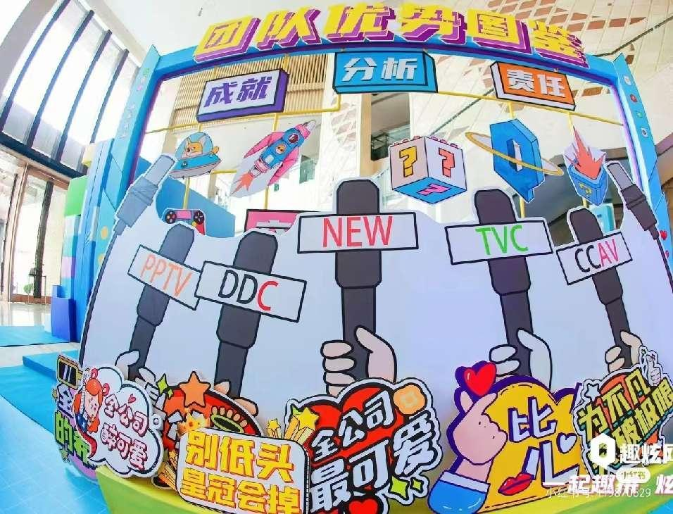
合影打卡墙
结合年轻元素和潮流文案布置主题合影打卡墙，凹造型合影留念仪式感拉满！
HAPPY
DUO BA AN NIAN HUI
DUO BA AN NIAN HUI
DUO BA AN NIAN HUI
DUO BA AN NIAN HUI

Slide 26
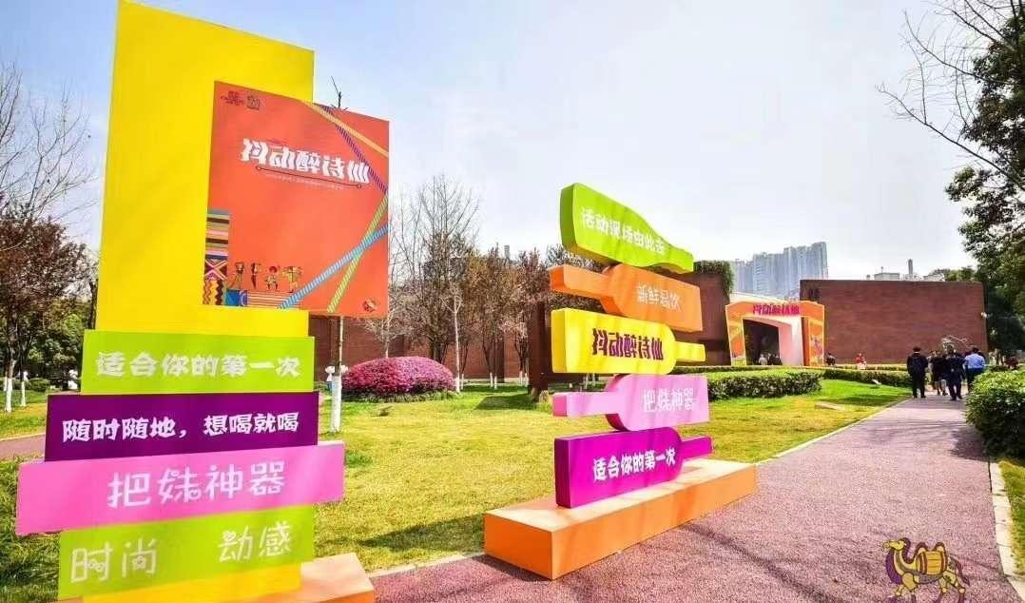
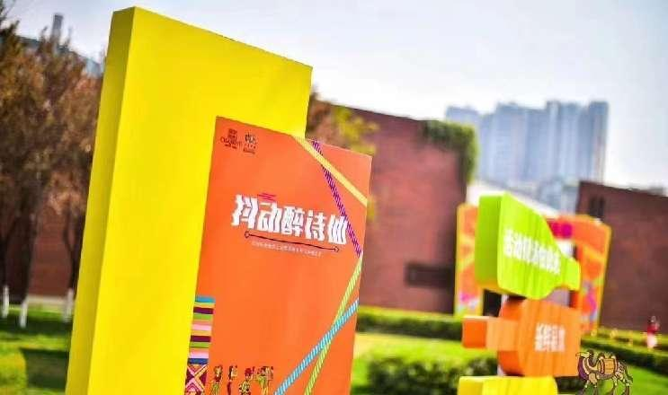
氛围引导牌
以多种潮流的文案元素和多巴胺色彩造型，布置充满活力感的氛围引导牌。
HAPPY
DUO BA AN NIAN HUI
DUO BA AN NIAN HUI
DUO BA AN NIAN HUI
DUO BA AN NIAN HUI

Slide 27
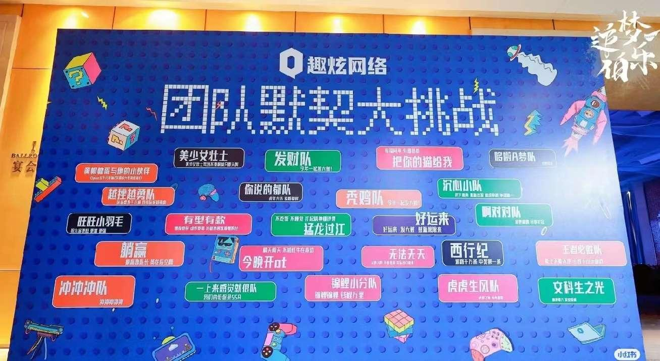
品牌战队墙
以各部门的战队和趣味性的标语，布置充满纪念意义的合影打卡墙，让本次年会派对更具纪念意义。
HAPPY
DUO BA AN NIAN HUI
DUO BA AN NIAN HUI
DUO BA AN NIAN HUI
DUO BA AN NIAN HUI

Slide 28
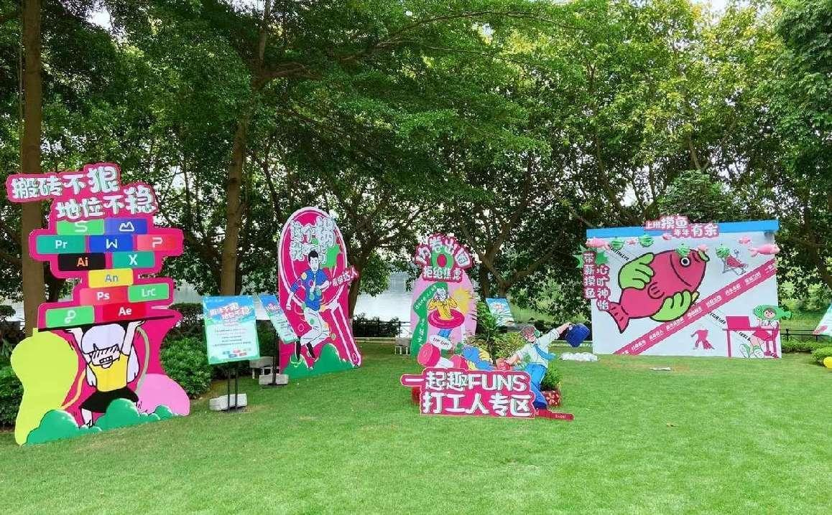
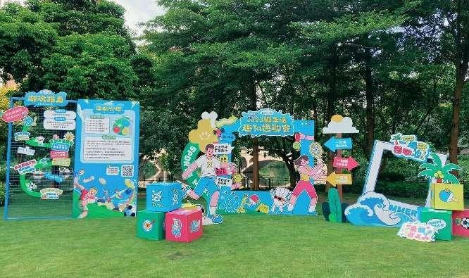
运动区布置
以多巴胺主题配色结合公司品牌元素和年会主题，布置具有仪式感的多巴胺运动区布置，游玩体验乐趣感十足！
HAPPY
DUO BA AN NIAN HUI
DUO BA AN NIAN HUI
DUO BA AN NIAN HUI
DUO BA AN NIAN HUI

Slide 29
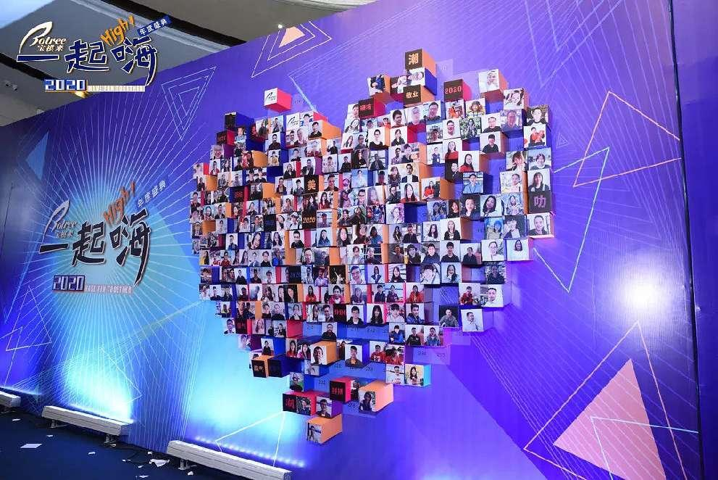
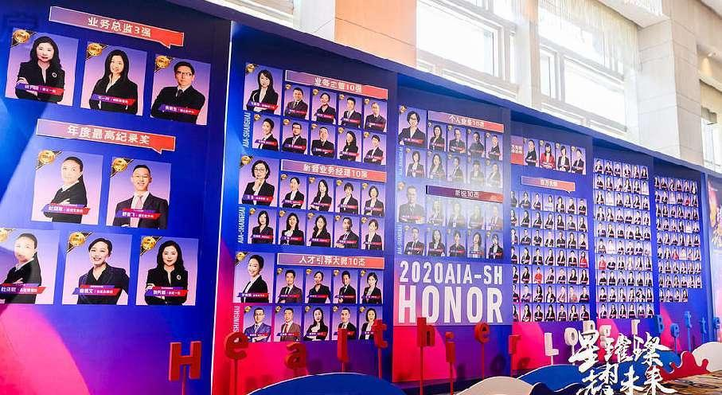
风云员工榜
在活动主入口处布置员工风云榜，既能起到表彰优秀员工的作用，也能激励更多员工的干劲和拼搏劲！
HAPPY
DUO BA AN NIAN HUI
DUO BA AN NIAN HUI
DUO BA AN NIAN HUI
DUO BA AN NIAN HUI

Slide 30
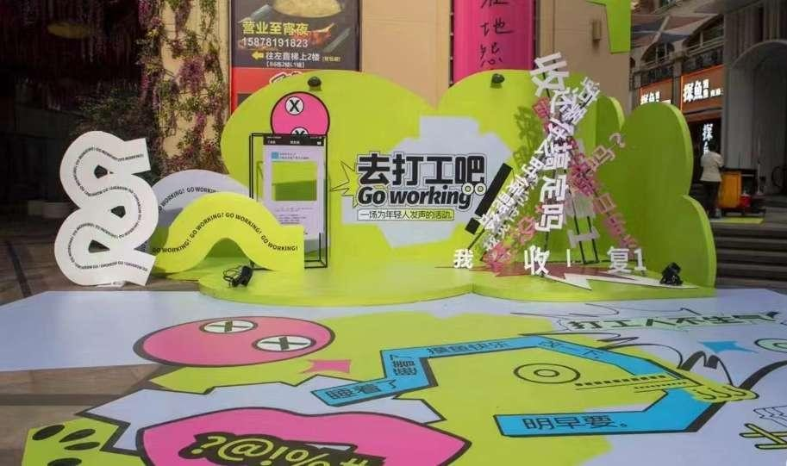
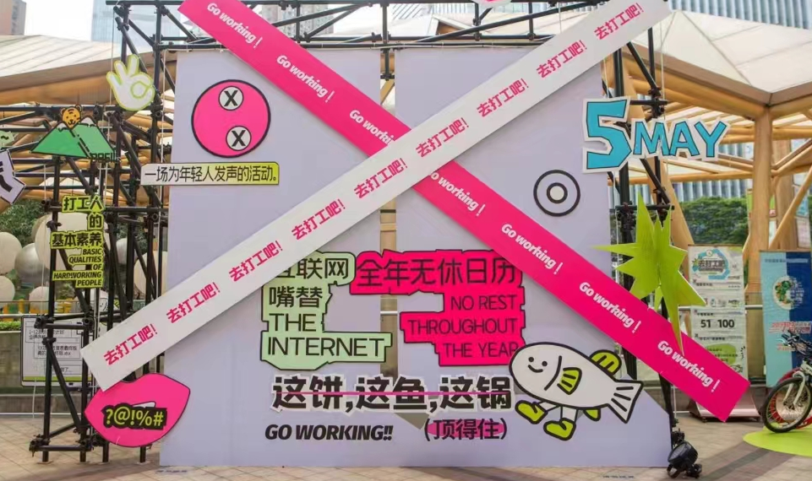
多巴胺打卡点
以流行的元素结合潮流的文案元素，布置充满活力朝气的拍照打卡点位，新的一年装下更多惊喜和收获！
HAPPY
DUO BA AN NIAN HUI
DUO BA AN NIAN HUI
DUO BA AN NIAN HUI
DUO BA AN NIAN HUI

Slide 31
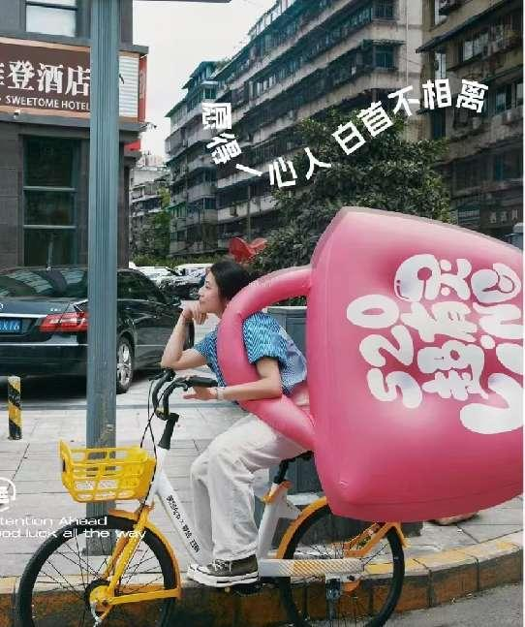
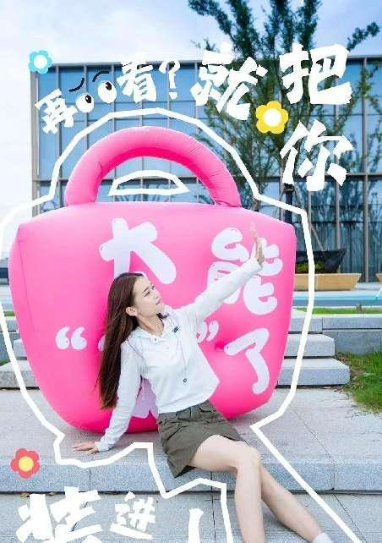
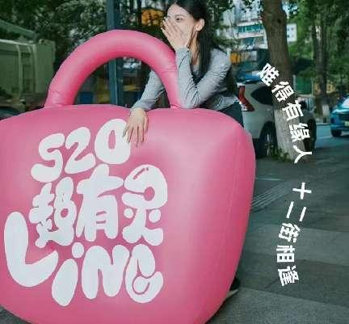
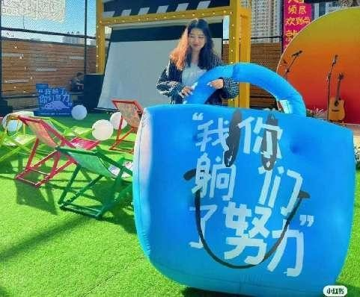
多巴胺打卡点
以巨型购物袋结合潮流的文案元素，布置充满活力朝气的拍照打卡点位，新的一年装下更多惊喜和收获！
HAPPY
DUO BA AN NIAN HUI
DUO BA AN NIAN HUI
DUO BA AN NIAN HUI
DUO BA AN NIAN HUI

Slide 32
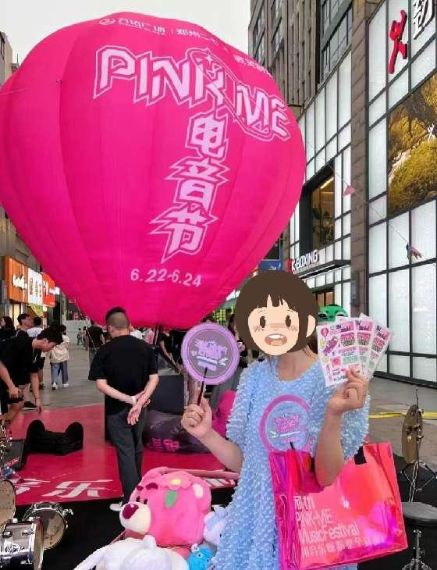
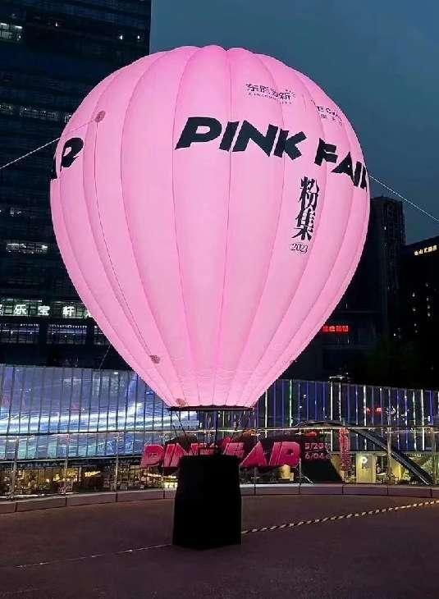
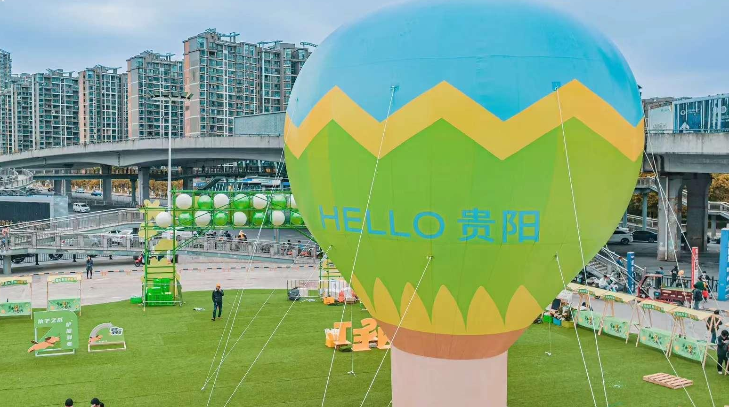
多巴胺打卡点
以巨型热气球结合潮流的文案元素，布置充满活力朝气的拍照打卡点位，新的一年也要阳光活力十足，缤纷多彩！
HAPPY
DUO BA AN NIAN HUI
DUO BA AN NIAN HUI
DUO BA AN NIAN HUI
DUO BA AN NIAN HUI

Slide 33
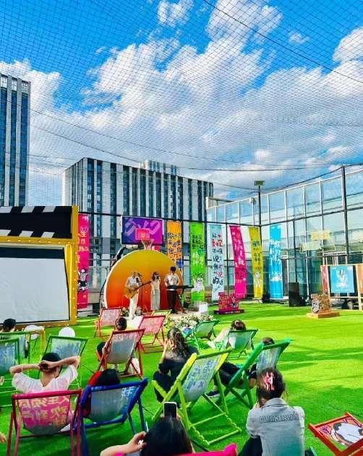
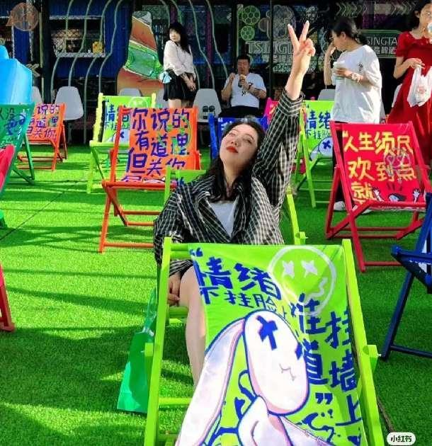
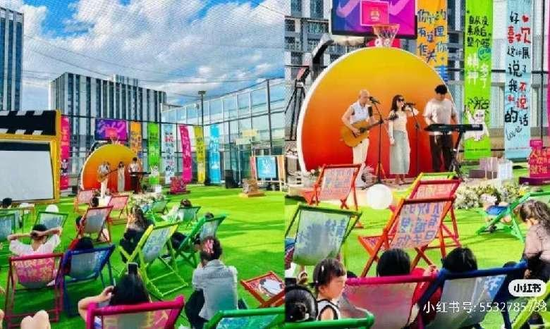
晚宴区布置-1
以具有多巴胺氛围感的缤纷彩色椅子进行晚宴区的布置，感受色彩带来的能量。
HAPPY
DUO BA AN NIAN HUI
DUO BA AN NIAN HUI
DUO BA AN NIAN HUI
DUO BA AN NIAN HUI

Slide 34
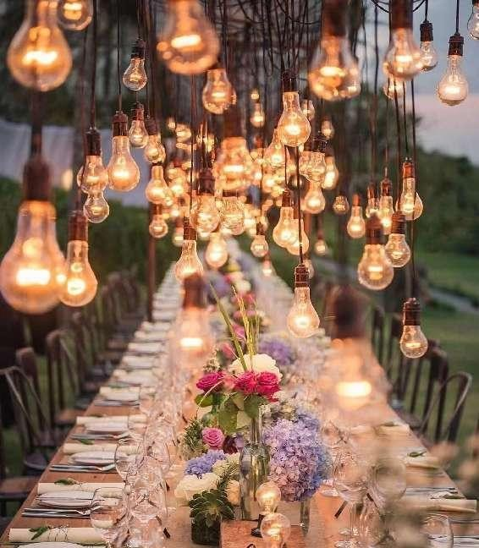



晚宴区布置-2
以充满多巴胺氛围的花艺布置森系长桌晚宴，一边观赏演出一边品尝美味食物。
HAPPY
DUO BA AN NIAN HUI
DUO BA AN NIAN HUI
DUO BA AN NIAN HUI
DUO BA AN NIAN HUI

Slide 35




多巴胺甜品台
在活动现场布置多巴胺主题甜品台，在参与多巴胺团建游园互动中，享受到美食的喜悦。
HAPPY
DUO BA AN NIAN HUI
DUO BA AN NIAN HUI
DUO BA AN NIAN HUI
DUO BA AN NIAN HUI

Slide 36
2024 活力龙年
色彩多巴胺年会
PART-FIVE
主体内容
ZHUTINEIRONG
HAPPY
多巴胺年会
DUO BA AN NIAN HUI
DUO BA AN NIAN HUI
DUO BA AN NIAN HUI
DUO BA AN NIAN HUI

Slide 37
2024 活力龙年
色彩多巴胺年会
多巴胺运动会
HAPPY
多巴胺年会
DUO BA AN NIAN HUI
DUO BA AN NIAN HUI
DUO BA AN NIAN HUI
DUO BA AN NIAN HUI

Slide 38




潮玩陆冲
这个年会派对必须去感受陆冲带来的潮流朝气，就算你是新手小白也能乐在其中，潮玩不受限。
HAPPY
DUO BA AN NIAN HUI
DUO BA AN NIAN HUI
DUO BA AN NIAN HUI
DUO BA AN NIAN HUI

Slide 39




飞盘派对
今日份的快乐是飞盘给的，享受飞盘嘉年华带来的无限趣味和美好，一块释放多巴胺吧！
HAPPY
DUO BA AN NIAN HUI
DUO BA AN NIAN HUI
DUO BA AN NIAN HUI
DUO BA AN NIAN HUI

Slide 40


攻防箭体验
超出片的攻防箭团建游戏项目，分组进行PK较量，超高趣味的游玩体验刷爆朋友圈的存在！
HAPPY
DUO BA AN NIAN HUI
DUO BA AN NIAN HUI
DUO BA AN NIAN HUI
DUO BA AN NIAN HUI

Slide 41


趣味平板撑
看谁的核心力量更稳定一些，一场考验耐力和力量的平板支撑，等你来参与互动挑战！
HAPPY
DUO BA AN NIAN HUI
DUO BA AN NIAN HUI
DUO BA AN NIAN HUI
DUO BA AN NIAN HUI

Slide 42




潮玩匹克球
一项新的潮玩运动等你来打卡，充满着欢乐的匹克球运动项目，主打的就是一个快乐和趣味。
HAPPY
DUO BA AN NIAN HUI
DUO BA AN NIAN HUI
DUO BA AN NIAN HUI
DUO BA AN NIAN HUI

Slide 43




美式橄榄球
一块来感受橄榄球的活力和朝气吧！释放多巴胺的快乐！
HAPPY
DUO BA AN NIAN HUI
DUO BA AN NIAN HUI
DUO BA AN NIAN HUI
DUO BA AN NIAN HUI

Slide 44




龙腾虎跃
不管是左脚右脚或者是双脚并用，都能够感受到踢毽子的欢乐！
HAPPY
DUO BA AN NIAN HUI
DUO BA AN NIAN HUI
DUO BA AN NIAN HUI
DUO BA AN NIAN HUI

Slide 45



百发百中
朝着目标精准瞄中，体验投壶的趣味挑战，实在是太欢乐啦！
HAPPY
DUO BA AN NIAN HUI
DUO BA AN NIAN HUI
DUO BA AN NIAN HUI
DUO BA AN NIAN HUI

Slide 46


套圈大作战
自古套路得人心，快来看看你套中了没？解压而具有互动参与感，大人小孩都可以乐在其中！
HAPPY
DUO BA AN NIAN HUI
DUO BA AN NIAN HUI
DUO BA AN NIAN HUI
DUO BA AN NIAN HUI

Slide 47
2024 活力龙年
色彩多巴胺年会
多巴胺音乐会
HAPPY
多巴胺年会
DUO BA AN NIAN HUI
DUO BA AN NIAN HUI
DUO BA AN NIAN HUI
DUO BA AN NIAN HUI

Slide 48


流行乐队
超燃的年会派对现场，怎么能少得了流行乐队的氛围渲染呢！将现场的活力热情直线拉满！
HAPPY
DUO BA AN NIAN HUI
DUO BA AN NIAN HUI
DUO BA AN NIAN HUI
DUO BA AN NIAN HUI

Slide 49


手碟演出
专业的手碟演艺者，在现场打碟营造出充满年会轻松氛围感的气息。
HAPPY
DUO BA AN NIAN HUI
DUO BA AN NIAN HUI
DUO BA AN NIAN HUI
DUO BA AN NIAN HUI

Slide 50


摇摆舞会
在音乐的氛围渲染下，尽情释放情绪和压力，欢乐的摇摆舞让快乐因子随处释放。
HAPPY
DUO BA AN NIAN HUI
DUO BA AN NIAN HUI
DUO BA AN NIAN HUI
DUO BA AN NIAN HUI

Slide 51


多巴胺演出
年会派对就是要多姿多彩的啊，充满着活力元素的多巴胺女孩在舞蹈演出，实在太欢乐了。
HAPPY
DUO BA AN NIAN HUI
DUO BA AN NIAN HUI
DUO BA AN NIAN HUI
DUO BA AN NIAN HUI

Slide 52


脱口秀大会
员工脱口秀，以诙谐幽默的形式“吐槽”工作中的那些事，充满活力的氛围。
HAPPY
DUO BA AN NIAN HUI
DUO BA AN NIAN HUI
DUO BA AN NIAN HUI
DUO BA AN NIAN HUI

Slide 53




潮流新说唱
以当下年轻活力的说唱style，演绎流行曲目如“我没K”来吐槽和表达工作中的事。
HAPPY
DUO BA AN NIAN HUI
DUO BA AN NIAN HUI
DUO BA AN NIAN HUI
DUO BA AN NIAN HUI

Slide 54


电音DJ
感受电音DJ的活力和热情，在充满热血的氛围中欢乐舞蹈摇摆，感受年会的狂欢！
HAPPY
DUO BA AN NIAN HUI
DUO BA AN NIAN HUI
DUO BA AN NIAN HUI
DUO BA AN NIAN HUI

Slide 55


员工互动秀
各部门员工编排主题舞蹈或者其他演出节目，能为年会派对现场带来更多趣味的互动。
HAPPY
DUO BA AN NIAN HUI
DUO BA AN NIAN HUI
DUO BA AN NIAN HUI
DUO BA AN NIAN HUI

Slide 56



多巴胺走秀
大胆show出自我，今晚每个人都是主角，一场充满时尚气息的多巴胺走秀演出，燃爆现场氛围。
HAPPY
DUO BA AN NIAN HUI
DUO BA AN NIAN HUI
DUO BA AN NIAN HUI
DUO BA AN NIAN HUI

Slide 57
2024 活力龙年
色彩多巴胺年会
多巴胺茶话会
HAPPY
多巴胺年会
DUO BA AN NIAN HUI
DUO BA AN NIAN HUI
DUO BA AN NIAN HUI
DUO BA AN NIAN HUI

Slide 58




围炉茶话会
一炉炭火，袅袅茶烟，一壶暖茶，最抚人心，以木桌搭配木椅、竹椅布置沉浸式的围炉煮茶区，沉浸式的场景谁能不爱呀。
HAPPY
DUO BA AN NIAN HUI
DUO BA AN NIAN HUI
DUO BA AN NIAN HUI
DUO BA AN NIAN HUI

Slide 59




烧脑剧本杀
在炭火旁的惬意时光实在太适合来一场烧脑的剧本杀啦。
HAPPY
DUO BA AN NIAN HUI
DUO BA AN NIAN HUI
DUO BA AN NIAN HUI
DUO BA AN NIAN HUI

Slide 60


露天电影
在满天繁星的浪漫星空下，享受一场惬意舒适的露天电影，实在是太有夏日的气息啦。
HAPPY
DUO BA AN NIAN HUI
DUO BA AN NIAN HUI
DUO BA AN NIAN HUI
DUO BA AN NIAN HUI

Slide 61


篝火派对
在篝火旁欢歌载舞实在是太欢乐啦，度过一个充满着纪念意义的年会派对。
HAPPY
DUO BA AN NIAN HUI
DUO BA AN NIAN HUI
DUO BA AN NIAN HUI
DUO BA AN NIAN HUI

Slide 62




烟火派对
在户外的星夜下，有着烟火的点缀渲染，更显得浪漫和充满童话的色彩。
HAPPY
DUO BA AN NIAN HUI
DUO BA AN NIAN HUI
DUO BA AN NIAN HUI
DUO BA AN NIAN HUI

Slide 63


柿子画DIY
柿子是丰收的喜悦，亲手DIY一幅具有爱意和祝福的柿子立体画，去迎接新一年的到来吧！
HAPPY
DUO BA AN NIAN HUI
DUO BA AN NIAN HUI
DUO BA AN NIAN HUI
DUO BA AN NIAN HUI

Slide 64




手作编织袋
迎接新一年的活力和朝气，那就动手来编织一款充满色彩的编织包吧，把新年的好运都装进来！
HAPPY
DUO BA AN NIAN HUI
DUO BA AN NIAN HUI
DUO BA AN NIAN HUI
DUO BA AN NIAN HUI

Slide 65
2024 活力龙年
色彩多巴胺年会
PART-SIX
细节规划
XUANCHUANGUIHUA
HAPPY
多巴胺年会
DUO BA AN NIAN HUI
DUO BA AN NIAN HUI
DUO BA AN NIAN HUI
DUO BA AN NIAN HUI

Slide 66



邀约海报
设计活动主题海报，提前在各个部门圈进行进行预热造势，让员工们对本次多巴胺年会派对充满期待感和兴奋感。
HAPPY
DUO BA AN NIAN HUI
DUO BA AN NIAN HUI
DUO BA AN NIAN HUI
DUO BA AN NIAN HUI

Slide 67




伴手礼推荐
定制具有多巴胺主题礼品（风扇、雨伞、水杯等），让员工们具有更高的参与热情。
HAPPY
DUO BA AN NIAN HUI
DUO BA AN NIAN HUI
DUO BA AN NIAN HUI
DUO BA AN NIAN HUI

Slide 68


云相册直播
采用云相册直播，员工们扫码即可进入照片直播间，快速获取带有logo水印的高清图进行宣传。
HAPPY
DUO BA AN NIAN HUI
DUO BA AN NIAN HUI
DUO BA AN NIAN HUI
DUO BA AN NIAN HUI

Slide 69
THANK

